Slide 1
[ CSI 과학수사대 ]
혈흔감식
- Kastle-Meyer(KM) 검사 -

Slide 2
실험목표
혈흔감식에 사용되는 Kastle-Meyer 시약을 만들어보고,
CSI 과학수사대가 되어 혈흔을 찾아봅시다.
실험 준비물
가열도구 (알코올램프 또는 핫플레이트), 면장갑,가위 유리비커 (50mL),증류수
*** 증류수(정수기 물로대체가능), 색칠도구(색연필 또는 사인펜),필기도구

Slide 3
과학수사 – 모든 범죄는 흔적을 남긴다.

Slide 4
과학수사 – 모든 범죄는 흔적을 남긴다.

Slide 5
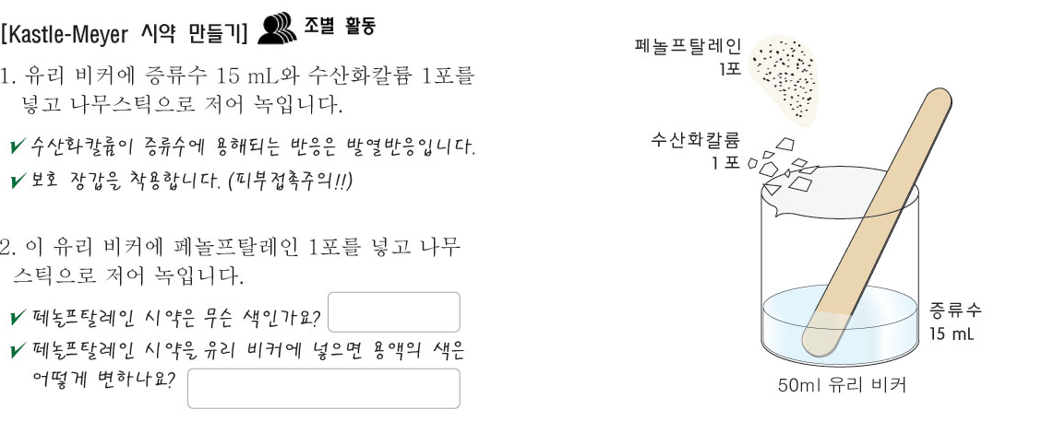
실험방법

Slide 6
실험방법

Slide 7
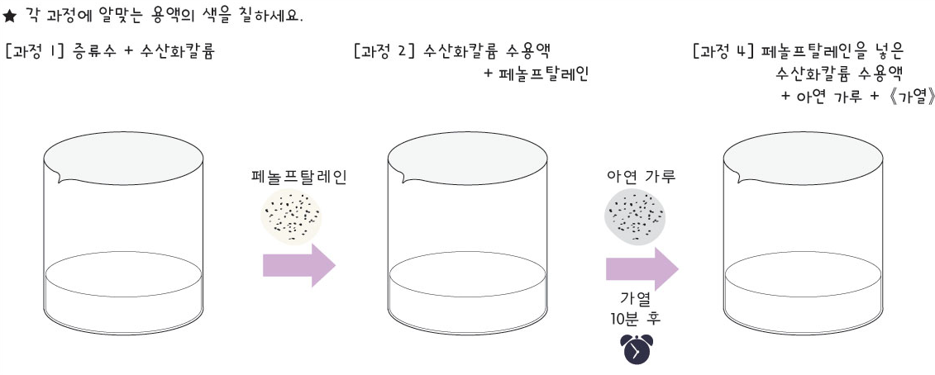
실험방법

Slide 10
실험방법

Slide 11
실험방법

Slide 13
실험시 주의사항
가열 시 화재 및 화상에 주의하고, 반드시 면장갑을 끼고 실험합니다.
Kastle-Meyer 시약을 만들기 위해 가열하는 과정에서는 반드시
환기장치를 작동시킵니다. (환기주의!!)
혈흔을 감식할 때 시약을 반드시 순서대로 긴 면봉에 떨어드립니다.
샘플을 채취한 긴 면봉이 바뀌지 않도록 주의합니다.

Slide 14
확인학습
1. 범죄 현장에서 증거가 될 수 있는 것을 생각해 보고 3개 이상 쓰세요.
2. 혈흔을 채취한 긴 면봉에 에탄올을 떨어뜨리는 이유는 무엇일까요?
3. 혈액이 묽게 보이는 이유는 무엇일까요?

Slide 15
확인학습
4. 다음 문장의 빈 칸에 들어갈 알맞은 단어들을 각각 넣으세요.
헤모글로빈 속의 는(은) 과산화수소가 물과 산소로 분해되는 반응을 빠르게 하는 촉매 역할입니다. 이때 발생하는 산소에 의해 무색의 Kastle-Meyer 시약이 산화되어 붉은색으로 변합니다.
4. 다음 문장이 옳으면 O, 틀리면 X 표시하세요.
Kastle-Meyer 검사결과, 붉은색으로 변하는 물질은 100% 혈흔입니다. ( )
Kastle-Meyer 검사는 사람의 혈흔(혈액)인지 아닌지를 확인 할 수 없습니다. ( )
Kastle-Meyer 검사는 시간이 오래 걸려서 범죄 현장에서 잘 사용되지 않습니다. ( )

Slide 16
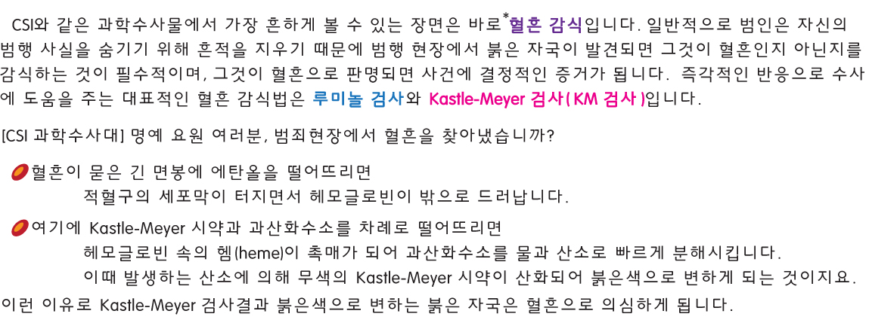
원리학습

Slide 17
원리학습

